Slide 1
Автоматизированная система управления
Подготовила:
Студентка 11 группы
Будкина Лидия

Slide 2
АСУ как сложная организационная система.
Метрологическая служба отрасли обеспечивает техническую, нормативную и организационную поддержку процесса измерений на предприятиях связи. С точки зрения систем управления это означает, что объектом управления является не собственно процессы измерений, а метрологическое обеспечение (МО) измерений и погрешность результата измерений.

Slide 3
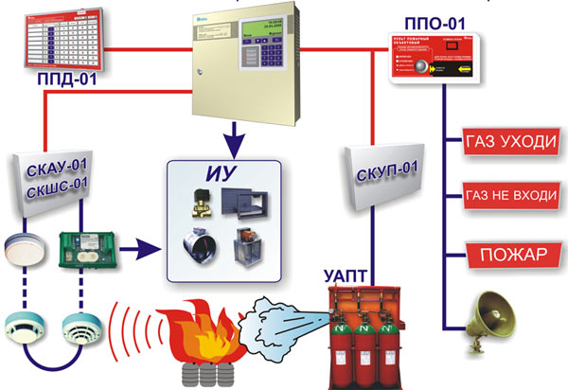

Slide 4
Автоматизированная система управления или АСУ — комплекс аппаратных и программных средств, предназначенный для управления различными процессами в рамках технологического процесса, производства, предприятия. АСУ применяются в различных отраслях промышленности, энергетике, транспорте и т. п. Термин "автоматизированная", в отличие от термина "автоматическая" подчёркивает сохранение за человеком-оператором некоторых функций, либо наиболее общего, целеполагающего характера, либо не поддающихся автоматизации. АСУ с Системой поддержки принятия решений (СППР), являются основным инструментом повышения обоснованности управленческих решений.

Slide 5
АСУ в медицине
Интегрированная автоматизированная система «МКТ-
Управление медицинской помощью» базируется на орга-
низационно-экономическом механизме, основанном на
стандартизации медицинских услуг и прикладных про-
граммных продуктах, обеспечивающих информационную
поддержку соответствующим бизнес-процессам на трех
уровнях управления: учреждения, муниципального и тер-
риториального органов управления здравоохранения.
Интегрированная автоматизированная система «МКТ-
Управление медицинской помощью» реализована с ис-
пользованием современных инструментальных средств и
информационных технологий на основе продуктов корпо-
рации Microsoft®: Microsoft® Windows® Server 2003, Microsoft® Windows® XP, Microsoft® SQL Server 2005® и включает
следующие системы: «МКТ-Стационар», «МКТ-Поликлини-
ка», «МКТ-Стоматологическая поликлиника», «МКТ-Центр
здоровья», «МКТ-Санаторий» и др.

Slide 6
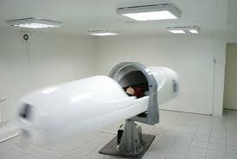
Автоматизированные системы построены по функ-
ционально-модульному принципу, обеспечивающему
этапность поставки и внедрения отдельных модулей ав-
томатизированной системы или всей системы в целом в
зависимости от потребности и готовности заказчика: от
стандартизации медицинских и санаторно-курортных
услуг – до персонифицированного планирования и учета
услуг, лекарственных средств и автоматизированного ве-
дения истории болезни.

